Slide 1


www.valuetis.com
Prédiction des prix immobiliers
Document Confidentiel. Utilisation, reproduction ou divulgation interdite sans autorisation écrite des parties concernées.

Slide 2

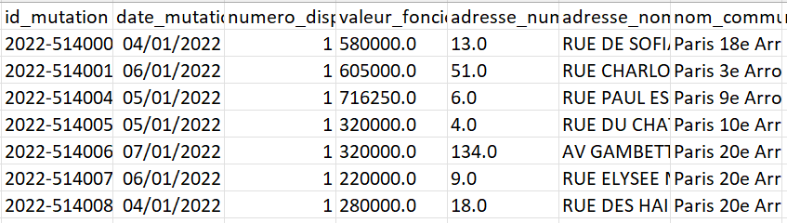



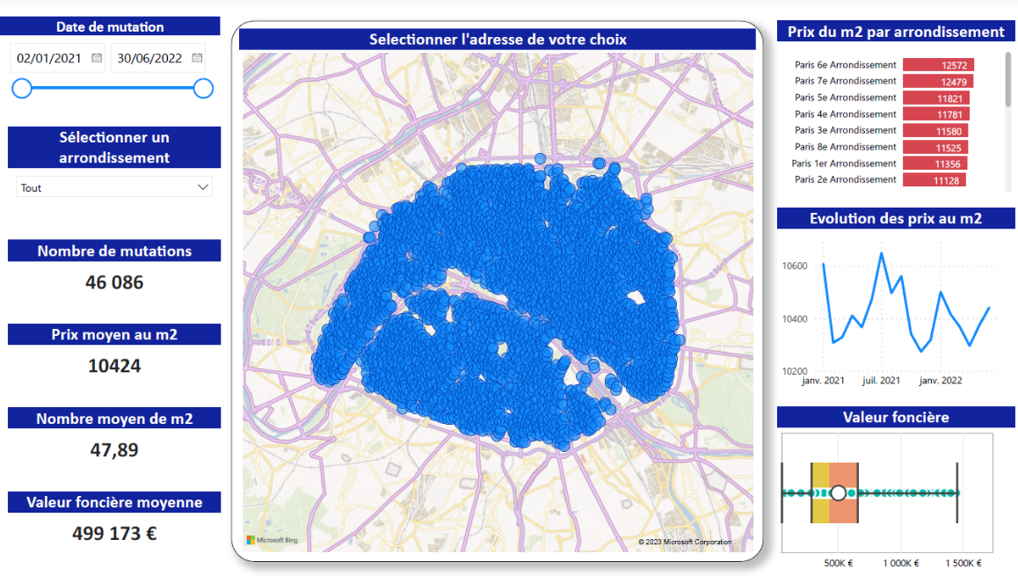


Prédire les prix de l’immobilier à Paris
Objectif :
Est-il possible de prédire les prix de l’immobilier à Paris en fonction d’un certain nombre de caractéristiques sur les biens vendus ?
Jeux de données :
https://www.data.gouv.fr/fr/datasets/demandes-de-valeurs-foncieres-geolocalisees/
Besoin initial
Analyse
Conception
Restitution

Slide 3

Prérequis
1) Utilisation d’Anaconda : https://www.anaconda.com/products/distribution
Conda permet d’installer/updater des packages, de mettre à jour les dépendances
2) Utilisation de PowerBI Desktop : https://powerbi.microsoft.com/en-us/downloads/

Slide 4



Python
En quelques mots :
Langage de programmation puissant
Structure de données de haut niveau
Possibilité de faire du déclaratif ou de l’objet
Typage dynamique et langage interprété
Vaste bibliothèque
Multi plateforme
Libre de distribution

Slide 5
Un peu de Python
Notebook Jupyter LearnPython

Slide 6
Pandas
Pandas : librairie python pour la manipulation et l’analyse de données
Le fonctionnement de Pandas repose sur la notion de « Dataframe » : des tableaux de données en deux dimensions, les données pouvant être des nombres ou des caractères
Comparaison Panda vs SQL
Sélection de colonnes
SQL : SELECT valeur_fonciere, surface_reelle_bati FROM TData
Pandas : col_list = [ ‘valeur_fonciere’, ‘surface_réelle_bati’ ]
df [col_list] ou df.loc[ : , col_list]
Filtrage basé sur les valeurs des colonnes
SQL : SELECT valeur_fonciere, surface_reelle_bati FROM TData
WHERE valeur_fonciere > 50000 AND surface_réelle_bati < 100
Pandas : valeur_fonciere_mask = df[‘valeur_fonciere’] > 50000
surface_réelle_bati_mask = df’[surface_réelle_bati’] < 100
df.loc[ valeur_fonciere_mask & surface_réelle_bati_mask, col_list]

Slide 7
Pandas vs SQL
Tri des résultats par rapport aux valeurs des colonnes
SQL : SELECT valeur_fonciere, surface_reelle_bati FROM TData
WHERE valeur_fonciere > 50000 AND surface_réelle_bati < 100
ORDER BY valeur_fonciere DESC, surface_réelle_bati
Pandas : valeur_fonciere_mask = df[‘valeur_fonciere’] > 50000
surface_réelle_bati_mask = df[‘surface_réelle_bati’] < 100
df.loc[ valeur_fonciere_mask & surface_réelle_bati_mask, col_list]
df.sort_values([‘valeur_fonciere’, ‘surface_réelle_bati’, ascending = [False, True])
Limitation des résultats
SQL : SELECT valeur_fonciere, surface_reelle_bati FROM TData
WHERE valeur_fonciere > 50000 AND surface_réelle_bati < 100
ORDER BY valeur_fonciere DESC, surface_réelle_bati
LIMIT 10
Pandas : df.sort_values([‘valeur_fonciere’, ‘surface_réelle_bati’, ascending = [False, True]).head(10)

Slide 8


Pandas vs SQL
Concaténation de deux dataframe
df1 = pandas.DataFrame({'A': [3, 5], 'B': [1, 2]}, index = [0, 1]) df2 = pandas.DataFrame({'A': [6, 7], 'B': [4, 9]}, index = [2, 3]) pandas.concat([df1, df2])
Jointure
df1 = pandas.DataFrame({'A': [3, 5], 'B': [1, 2]}); df2 = pandas.DataFrame({'A': [5, 3, 7], 'C': [9, 2, 0]}); pandas.merge(df1, df2)
Mots clés how = Inner, Outer, Left, Right
http://www.python-simple.com/python-pandas/concatenations-joins-dataframe.php

Slide 9
Analyse / Exploration des données
Suppression de lignes pour des valeurs nulles
Limitation de la valeur foncière
Suppression des variables qui sont nulles 80% du temps
Nettoyage brut
Gestion des doublons
Suppression des lignes redondantes
Suppression des id mutation redondants
Processus d’agrégation des données
Gestion des variables catégorielles
Identifier les variables à modalité
Typage de l’ensemble des variables
Exploration 1D, 2D, 3D fonction de la cible
Feature Ingineering sur le temps
Gestion des outliers pour les données quantitatives
Exploration

Slide 10
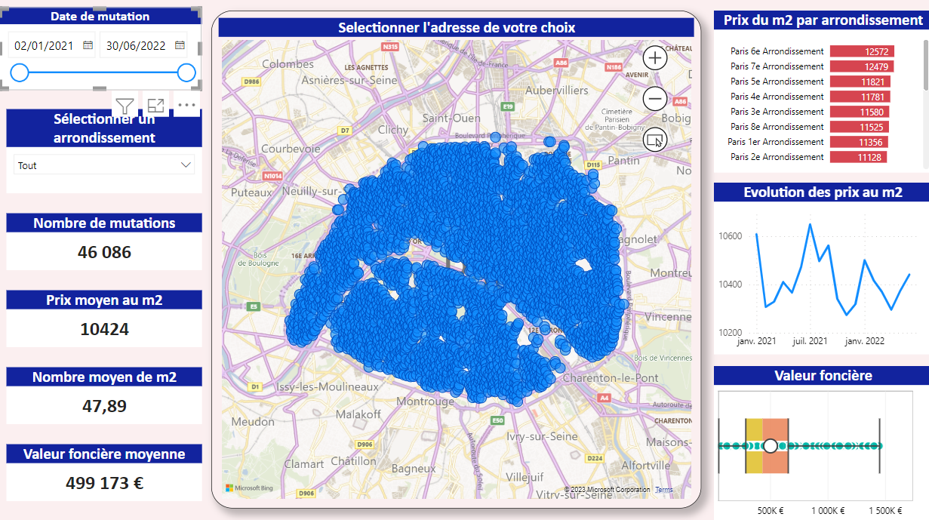
Reporting Power BI / Python
Carte des mutations
Avec Viz dans les infobulles
Histogramme
Prix au m2 / commune
Filtre date
Filtre commune
Courbe des prix dans le temps
KPI
Boxplot de la valeur foncière
Mesure Dax : Prix au m2 = sum([valeur_fonciere])/sum([surface_reelle_bati])

Slide 11
Power Query / Python
# 'dataset' contient les données d'entrée pour ce script
#Methodes
def removeOutliers(variable):
…
def AggregationSimilarData(df):
…
# Début du programme :
# toutes les opérations qui permettent de jouer sur la structure du dataset:
dataset.drop_duplicates(inplace=True)
dataset.drop(dataset[dataset['valeur_fonciere'].isnull() ].index, inplace=True)
…
…
dataset.drop(dataset[dataset['surface_reelle_bati'].isna()].index, inplace=True, axis=0)
# Fin du programme
Lecture du fichier Excel
Suppression de colonnes
Conversion -> decimal
Exécution script Python pour Clean Data
Typage et suppression de colonnes

Slide 12
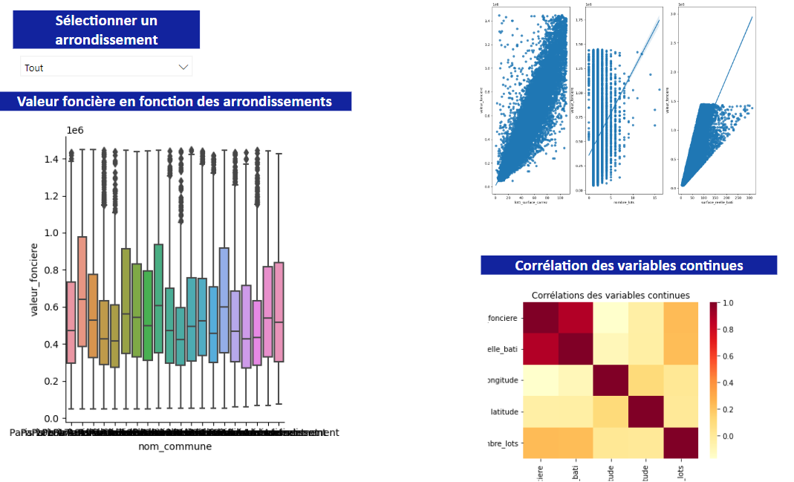

Seaborn / Python
Filtre Commune

Slide 13
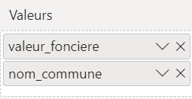
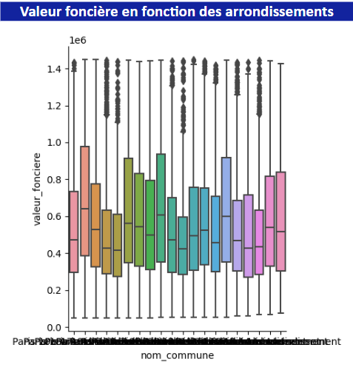
Seaborn / Python
# Le code suivant, qui crée un dataframe et supprime les lignes dupliquées, est toujours exécuté et sert de préambule à votre script :
# dataset = pandas.DataFrame(valeur_fonciere, nom_commune)
# dataset = dataset.drop_duplicates()
# Collez ou tapez votre code de script ici :
import seaborn as sns
import matplotlib.pyplot as plt
sns.catplot(x="nom_commune", y="valeur_fonciere", kind="box", orient='v', data=dataset)
plt.show()

Slide 14
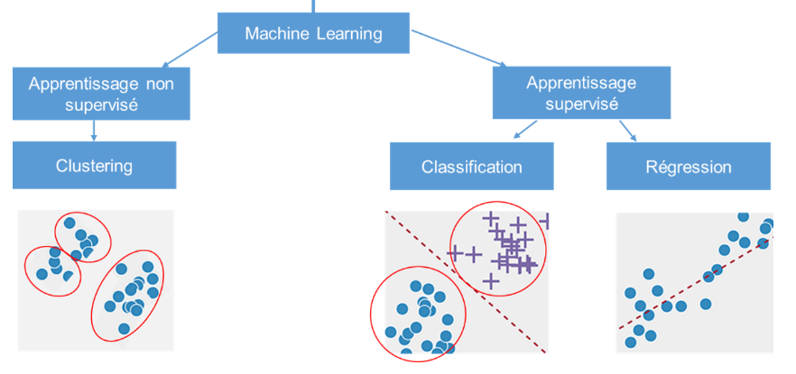
Introduction au machine learning
Machine learning : sous-ensemble de l’intelligence artificielle, qui aide les ordinateurs à apprendre et à agir comme des humains tout en améliorant leur apprentissage autonome au fil du temps. Le machine learning améliore sa performance en analysant une très grande quantité de données
Apprentissage supervisé vs non supervisé:
L’apprentissage supervisé se définit par l’utilisation d’ensembles de données étiquetées. Ces derniers sont conçus pour former des algorithmes afin qu’ils classent les données (classification : variable de sortie discrète) ou prédisent les données (régression : variable de sortie continue)
L’apprentissage non supervisé se définit par l’utilisation d’algorithmes pour analyser et regrouper des ensembles de données non étiquetées.

Slide 15
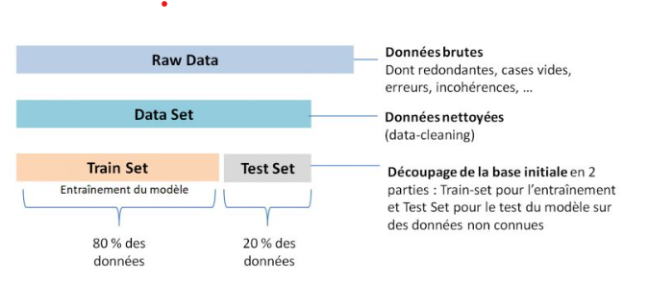
Introduction au machine learning
La problématique est-elle de l’apprentissage supervisé ou non supervisé ?
Apprentissage supervisé. Le but de la régression est d’estimer une valeur numérique de sortie (valeur foncière) à partir des valeurs d’un ensemble de caractéristiques en entrée
y (valeur foncière) = f (X) + Ē où : f : algorithme de machine learning, X : l’ensemble des variables explicatives, Ē : erreur de prédiction
Ensemble d’apprentissage et ensemble de test

Slide 16
Préparation des données pour machine learning
Initialisation de X,y
X = dfDep.drop(["valeur_fonciere","date_mutation", "numero_disposition", "adresse_numero", "adresse_nom_voie","adresse_complete"], axis = 1)
y = dfDep["valeur_fonciere"]
# X contient 9 variables explicatives
Préprocessing sur les variables catégorielles
Sexe
Homme
Femme
Femme
# identifier les variables catégorielles de X
categorical_features = X.columns[X.dtypes == "category"].tolist()
# convertir les variables catégorielles en indicatrices pour les différentes modalités
df_dummies = pd.get_dummies(X[categorical_features], drop_first=True)
# L’ensemble X correspond au X diminué des variables catégorielles et augmenté des indicatrices par modalités
X = pd.concat([X.drop(categorical_features, axis=1), df_dummies], axis=1)
# X contient 67 variables explicatives
Sexe_Homme
1
0
0
Sexe_Femme
0
1
1

Slide 17
Préparation des données pour machine learning
Construction des ensembles de Train et de Test
from sklearn.model_selection import train_test_split
# règle empirique des 80/20 pour séparer X, y + graine pour avoir un jeu de données reproductibles
X_train, X_test, y_train, y_test = train_test_split( X, y, test_size=0.2, random_state=777)
Préprocessing sur les variables numériques
# Certaines méthodes d'apprentissage sont sensibles aux problèmes d'échelle sur les valeurs numériques. On standardise les variables numériques en retranchant leur moyenne et en divisant par l'écart type. On réalise ce traitement sur l'ensemble d'apprentissage et on applique cette standardisation sur l'ensemble de test.
# identification des variables numériques
numerical_features=dfDep.columns[(dfDep.dtypes == "int64")].tolist()+dfDep.columns[(dfDep.dtypes == "float64")].tolist()

Slide 18
Préparation des données pour machine learning
from sklearn.preprocessing import StandardScaler
scaler = StandardScaler()
# Application de Fit puis Transform sur l’ensemble d’apprentissage
X_train_scaled = scaler.fit_transform(X_train)
# Application du transform calibré sur l’ensemble d’apprentissage sur les données de test
X_test_scaled = scaler.transform(X_test)
Rappel méthodologique sur la préparation des données pour machine learning
Préprocessing sur les variables catégorielles
Ensemble d’entrainement et de test
Préprocessing sur les variables numériques

